Slide 1


数 据 库 原 理
华北电力大学
控制与计算机工程学院

Slide 2

教材
数据库原理 11/07/26
课程使用教材：
《数据库系统概论》第五版
王珊 萨师煊
高等教育出版社
上机软件：
SQL Sever

Slide 3
课程安排
数据库原理 11/07/26
总学时：40学时（1~10周）
  授课：30
  上机：10
考核办法：
  期末笔试：70%
  平时成绩（上机、考勤、作业等）：30%

Slide 4
授课内容
数据库原理 11/07/26
基础篇
  第一章 绪论
  第二章 关系数据库
  第三章 关系数据库标准语言SQL
  第四章 数据库安全性
  第五章 数据库完整性
设计与应用开发篇
  第六章 关系数据理论
  第七章 数据库设计
  * 第八章 数据库编程

Slide 5
授课内容
数据库原理 11/07/26
系统篇
  第九章 关系查询处理和查询优化
  第十章 数据库恢复技术
  第十一章 并发控制
  * 第十二章 数据库管理系统
  第一至第十一章是本科专业的基本教程
  第十二至第十七章是高级教程

Slide 6
第一章 绪 论
数据库原理

Slide 7
数据库技术
数据库原理 11/07/26
数据库技术产生于六十年代末，是数据管理的最新技术，是计算机科学的重要分支。
数据库技术是信息系统的核心和基础，它的出现极大地促进了计算机应用向各行各业的渗透。
数据库的建设规模、数据库信息量的大小和使用频度已成为衡量一个国家信息化程度的重要标志。
Notes:
埃德加·考特（EdgarF.Codd）
计算机界公认的关系数据库之父。1970年他提出了关系模型的理论，1970年以后，E.F.Codd继续完善和发展关系理论；之后创办了一个研究所The RelationalInstitute和一个公司Codd & Associations；1990 年出版了专著The Relational Modelfor Database Management：Version 2
E.F.Codd 以其对关系数据库的卓越贡献获得了1983 年ACM图灵奖。
C.J.戴特(C.J.Date)

Slide 8
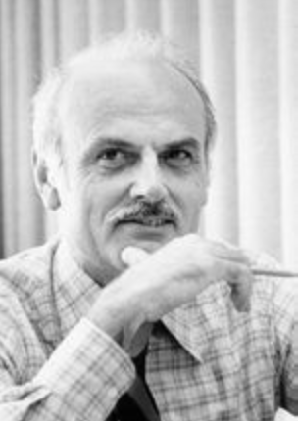
数据库原理 11/07/26
关系数据库之父
埃德加·考特（EdgarF.Codd）
1970年，科德发表题为“大型共享数据库的关系模型”的论文，文中首次提出了数据库的关系模型。
Notes:
Ted Codd于1923年出生在英格兰多塞特郡波特兰市的一个大家庭中。 他曾经就读于牛津大学，主修数学和化学专业，第二次世界大战期间曾在皇家空军服役。在二十世纪六十年代中期，Codd获得了密歇根大学计算机科学专业的博士学位
E.F.Codd 以其对关系数据库的卓越贡献获得了1981 年ACM图灵奖。

Slide 9
本章的主要内容
数据库原理 11/07/26
  1.1 数据库系统概述
  1.2 数据模型
  1.3 数据库系统结构
  1.4 数据库系统的组成
  1.5 小结
数据库的基本概念
数据管理技术的产生和发展
数据库系统的特点

Slide 10
一、数据库的基本概念
数据库原理 11/07/26
有关数据库的四个基本概念
  数据(Data)
  数据库(DB)
  数据库管理系统(DBMS)
  数据库系统(DBS)

Slide 11
1. 数据（Data）
数据库原理 11/07/26
数据是数据库中存储的基本对象，是用来描述事物的符号。
  数据的形式：数据的形式非常丰富，可以是数字、文字、图形、图像、声音、视频、HTML、XML等，它们都可以经过数字化后存入计算机。
  数据的语义：对数据含义的说明，也叫做数据的解释。
  数据与其语义是不可分的。
  例如：数据“100”是什么意思？
  记录：在计算机中表示和存储数据的一种格式或方法。
  例如：(李明，男，19991023，北京市，计算1701)
Notes:
100可以是你买彩票中的奖金，也可以是你每个月的电话费，还可以是一个人的年龄，年级的人数。。。

Slide 12
2. 数据库（DataBase, DB）
数据库原理 11/07/26
数据库是长期储存在计算机内的、有组织的、可共享的、大量数据的集合。
  永久储存在计算机的存储设备上
  数据按一定的数据模型来组织、描述和储存
  可为各种用户共享
  冗余度较小
  数据独立性较高
  容易扩展

Slide 13





3. 数据库管理系统（DBMS）
数据库原理 11/07/26
数据库管理系统（DataBase Management System）
位于用户与操作系统之间的一层数据管理软件，用于科学地组织和存储数据、高效地获取和维护数据。它是计算机的基础软件，是一个大型的、复杂的软件系统。
协同软件
办公软件
软件产品
应用软件平台
中间件
应用服务器
软件基础构架平台
基础软件平台
数据库系统
操作系统
硬件平台

Slide 14
3. 数据库管理系统（DBMS）
数据库原理 11/07/26
DBMS产品有很多，例如：
SQL Sever、Oracle、SYBASE、MYSQL、DB2……
DBMS的主要功能
  数据定义功能（DDL语言）
  数据的组织、存储和管理
  数据操纵功能（DML语言）
  DB的事务管理和运行管理
  DB的建立和维护功能（实用程序或管理工具）
  其他（通信、转换、互访等）

Slide 15
4. 数据库系统（DBS）
数据库原理 11/07/26
用户
用户
用户
数据库系统（DataBase System）
计算机系统中引入数据库后的系统。
数据库系统的构成
  数据库（DB）
  数据库管理系统（DBMS）及开发工具
  应用系统（Application System）
  数据库管理员（DataBase Administrator, DBA）
应用系统
应用开发工具
DBMS
DBA
OS
DB

Slide 16
二、数据管理技术的产生和发展
数据库原理 11/07/26
数据管理
  对数据进行分类、组织、编码、存储、检索和维护
数据管理技术的发展过程
  人工管理阶段（20世纪40年代中~50年代中）
  在这个时期，计算机主要用于科学计算，没有磁盘等直接存取的存储设备，没有操作系统，也没有管理数据的软件。这个时期的数据不具有独立性，不能长期保存，也不能为多个程序共享。

Slide 17
二、数据管理技术的产生和发展
数据库原理 11/07/26
数据管理技术的发展过程
  文件系统阶段（20世纪50年代末~60年代中）
  计算机已经具备了磁盘、磁鼓等直接存取的存储设备，有了操作系统，并且有了专门的数据管理软件——文件系统。数据可以以文件的形式在存储设备中长期保存，并且由文件系统进行管理。但是文件系统存在很多弊端：
  文件系统面向某一个应用程序，数据共享性差，冗余度大，极有可能导致数据不一致（Data Inconsistency）。
  数据访问困难，数据独立性差，记录内有结构，整体无结构，由应用系统自行控制，系统难以扩充。

Slide 18
二、数据管理技术的产生和发展
数据库原理 11/07/26
数据管理技术的发展过程
  数据库系统阶段(20世纪60年代末~至今)
  为了解决多用户、多应用共享数据的要求，解决联机分析处理和分布式数据访问的管理的需要，使数据为尽可能多的应用服务，数据库技术应运而生。
  数据库系统面向现实世界、共享性高、冗余度小，具有高度的物理独立性和一定的逻辑独立性，整体结构化，用数据模型描述，由DBMS提供数据安全性、完整性、并发控制和恢复能力。

Slide 19
三、数据库系统的特点
数据库原理 11/07/26
整体数据结构化
  数据不再仅仅针对某一个应用，而是面向全组织的，数据之间是有联系的。
  数据的存取单位（即一次可存取的数据大小）很灵活，既可小到某一个数据项（如一个学生的姓名），也可以大到一组记录（如成千上万个学生记录）。
  而在文件系统中，数据的存取单位只有一个：记录（如一个学生的完整记录），而且记录之间没有联系。
Notes:
文件系统中的每个文件内部是有结构的，即文件由记录构成。

Slide 20
三、数据库系统的特点
数据库原理 11/07/26
数据的共享性高，冗余度低，易扩充
  数据不再面向某个应用，而是面向整个系统，因此可以被多个用户、多个应用、由多种不同的语言共享使用 。
  数据共享可以大大减少数据冗余，节约存储空间，避免数据之间的不相容性与不一致性，使得系统易于扩充。
  可以取整体数据的某个子集用于不同的应用系统，当应用需求改变或增加时，只要重新选取不同的子集或者加上一部分数据便可满足新的需求。
Notes:
文件系统中的每个文件内部是有结构的，即文件由记录构成。

Slide 21
三、数据库系统的特点
数据库原理 11/07/26
数据独立性高
  数据独立性是指数据和程序相互不依赖，包括数据的物理独立性和逻辑独立性，也就是说，当数据的逻辑结构或物理结构发生改变时，并不用随之修改程序 。
  数据与程序的独立，把数据的定义从程序中分离出去，加上数据存取由DBMS负责，简化了程序的编制，大大减少了应用程序的修改和维护 。
Notes:
文件系统中的每个文件内部是有结构的，即文件由记录构成。

Slide 22
三、数据库系统的特点
数据库原理 11/07/26
数据由DBMS统一管理和控制
  DBMS的数据控制功能包括以下4个方面：
  数据的安全性（Security）保护：保护数据，以防止不合法的使用造成的数据的泄密和破坏。
  数据的完整性（Integrity）检查：将数据控制在有效的范围内，或保证数据之间满足一定的关系、一定的约束条件。
  并发（Concurrency）控制：对多用户的并发操作加以控制和协调，防止相互干扰而得到错误的结果。
  数据库恢复（Recovery）：将数据库从错误状态恢复到某一已知的正确状态。
Notes:
文件系统中的每个文件内部是有结构的，即文件由记录构成。

Slide 23
本章的主要内容
数据库原理 11/07/26
  1.1 数据库系统概述
  1.2 数据模型
  1.3 数据库系统结构
  1.4 数据库系统的组成
  1.5 小结
两类数据模型（概念模型、逻辑模型和物理模型）
数据模型的组成要素（数据结构、数据操作、数据的完整性约束条件）
概念模型和E-R方法
最常用的数据模型（层次模型、网状模型、关系模型等）

Slide 24
数据模型
数据库原理 11/07/26
数据模型
是DB中用来对现实世界进行抽象的工具，是DB中用于提供信息表示和操作手段的形式构架。
  数据模型应满足三方面要求：
    能比较真实地模拟现实世界
    容易为人所理解
    便于在计算机上实现

Slide 25
一、两类数据模型
数据库原理 11/07/26
根据模型应用的目的不同，可以将数据模型分为两类：
  概念模型（信息模型）
  按照用户的观点来对数据和信息建模，强调语义表达能力，概念简单、清晰，主要用于数据库设计。
  数据模型（包括逻辑模型和物理模型）
  按照计算机系统的观点对数据建模，可用于定义和操纵DB中的数据，一般需要有严格的形式化定义和一组严格定义了语法和语义的语言，并有一定的规则和限制，便于在计算机上实现。

Slide 26
一、两类数据模型
数据库原理 11/07/26
对现实世界中的客观对象的抽象分为两个步骤：
现实世界
现实世界 概念模型
由数据库设计人员完成
认识
抽象
信息世界
概念模型
概念模型 逻辑模型
由数据库设计人员完成
DBMS支持的数据模型
逻辑模型 物理模型
由DBMS完成
机器世界

Slide 27
二、数据模型的组成要素
数据库原理 11/07/26
数据模型是严格定义的概念的集合， 通常由三部分组成：
  数据结构（描述系统的静态特性）
  数据操作（描述系统的动态特性）
  完整性约束（描述系统中数据的制约和依存规则）

Slide 28
数据结构
数据库原理 11/07/26
数据结构描述了系统的静态特性
  数据结构描述了数据库的组成对象以及对象间的联系，是刻画一个数据模型性质最重要的方面。
  在数据库系统中，人们通常按照其数据结构的类型来命名数据模型。
  例如：层次结构、网状结构和关系结构的数据模型，被分别命名为层次模型、网状模型和关系模型。

Slide 29
数据操作
数据库原理 11/07/26
数据操作描述了系统的动态特性
  数据操作是对DB中各种对象（型）和实例（值）所允许进行的操作以及操作规则的集合
  DB主要包括查询和更新（包括插入、修改和删除）两大类操作。数据模型必须定义这些操作的确切含义、操作符号、操作规则以及实现操作的语言。

Slide 30
完整性约束
数据库原理 11/07/26
完整性约束是一组完整性规则
  完整性规则是给定的数据模型中数据及其联系所具有的制约和依存规则集合，用以限定符合数据模型的DB状态及其变化，以保证数据的正确性、有效性和相容性。
  数据模型应该反映和规定本数据模型必须遵守的基本的通用的完整性约束条件。
  数据模型还应该提供定义完整性约束条件的机制，以反映具体应用所涉及的数据必须遵守的特定的语义约束条件。

Slide 31
三、概念模型和E-R方法
数据库原理 11/07/26
概念模型现实世界到机器世界的一个中间层次
  概念模型用于信息世界的建模，是对现实世界的第一层抽象，是数据库设计人员进行数据库设计的有力工具，也是数据库设计人员和用户之间进行交流所使用的语言。
  概念模型一方面应该具有较强的语义表达能力，能够方便、直接地表达应用中的各种语义知识；另一方面它还应该简单、清晰、易于用户理解。

Slide 32
信息世界中的基本概念
数据库原理 11/07/26
实体（Entity）—— 客观存在并可相互区别的事物
  实体可以是具体的人、事、物或抽象的概念。例如：一个学生，一个学校，一门课，一本教材，一次选课，一次考试，学校各部门之间的隶属关系等等。
属性（Attribute） —— 实体所具有的某一特性
  一个实体可以由若干个属性来刻画。
  例如：学生实体可以由学号、姓名、性别、出生年月、籍贯、所在班级、入学年份等属性来组成。（1060838293， 李华，女，199007，上海，计算0901，2008）这些属性组合来表征了一个学生实体 。

Slide 33
信息世界中的基本概念
数据库原理 11/07/26
码（Key） —— 唯一标识实体的属性集
  例如：学号是学生实体的码。
域（Domain） ——属性的取值范围
  例如：学号的域为10位整数；姓名的域为字符串集合，性别的域为（男，女）等。
实体型（Entity Type） —— 用实体名及其属性名集合来抽象和刻画同类实体。
  例如：学生（学号、姓名、性别、出生年月、籍贯、所在班级、入学年份）就是一个实体型。

Slide 34
信息世界中的基本概念
数据库原理 11/07/26
实体集（Entity Set） ——同一类型实体的集合
  例如：全体学生就是一个实体集 。
联系（Relationship）
  现实世界中事物内部以及事物之间的联系，在信息世界中反映为实体内部的联系和实体之间的联系 。
  实体内部的联系通常是指组成实体的各属性之间的联系；实体之间的联系通常是指不同实体集之间的联系。

Slide 35
两个实体型之间的联系
数据库原理 11/07/26
两个实体型之间的联系可以分为三种
  一对一联系（1:1）
  一对多联系（1:n）
  多对多联系（m:n）

Slide 36
两个实体型之间的联系
数据库原理 11/07/26
一对一联系（1:1）
  如果对于实体集A中的每一个实体，实体集B中至多有一个实体（也可以没有）与之联系，反之亦然，则称实体集A与实体集B具有一对一联系，记为1:1。
例如：
实体型A
班级
1
1
联系名
任职
1
1
实体型B
班长

Slide 37
两个实体型之间的联系
数据库原理 11/07/26
一对多联系（1:n）
  如果对于实体集A中的每一个实体，实体集B中有n个实体（n≥0）与之联系；反之，对于实体集B中的每一个实体，实体集A中至多只有一个实体与之联系，则称实体集A与实体集B有一对多联系，记为1:n。
例如：
实体型A
班级
1
1
联系名
组成
n
n
实体型B
学生

Slide 38
两个实体型之间的联系
数据库原理 11/07/26
多对多联系（m:n）
  如果对于实体集A中的每一个实体，实体集B中有n个实体（n≥0）与之联系；反之，对于实体集B中的每一个实体，实体集A中也有m个实体（m≥0）与之联系，则称实体集A与实体B具有多对多联系，记为m:n。
例如：
实体型A
课程
m
m
联系名
选修
n
n
实体型B
学生

Slide 39
两个以上实体型之间的联系
数据库原理 11/07/26
两个以上的实体型之间也存在着一对一、一对多、多对多联系
企业
学生
1
p
拥有
上课
m
n
m
n
产品
职工
教师
课程

Slide 40
单个实体型内的联系
数据库原理 11/07/26
同一实体集内的各实体之间也可以存在一对一、一对多、多对多联系
家庭成员
家庭成员
家庭成员
1
1
1
n
m
n
夫妻
父子
兄弟

Slide 41
实体-联系方法（E-R方法）
数据库原理 11/07/26
概念模型的表示方法有很多，其中最著名的是实体-联系方法（Entity-Relationship Approach），简称为E-R方法。
该方法用实体-联系图（E-R图）来描述现实世界的概念模型。
E-R方法也称为E-R模型。

Slide 42
E-R图
数据库原理 11/07/26
实体型
用矩形表示，矩形框内标注实体名
属性
用椭圆形表示，并用无向边将其与相应的实体连接起来。
学生
教师
学生
学号
姓名
性别
年龄

Slide 43
E-R图
数据库原理 11/07/26
课程
联系
  联系本身用菱形表示，菱形框内写明联系名，并用无向边分别与有关实体连接起来，同时在无向边旁标上联系的类型（1:1、1:n或m:n）。
  联系本身也是一种实体型，也可以有属性。如果一个联系具有属性，则这些属性也要用无向边与该联系连接起来。
m
选修
成绩
n
学生

Slide 44
用E-R方法表示的概念模型的实例
数据库原理 11/07/26
用E-R图表示某个工厂物资管理的概念模型
  实体及属性
    仓库： 仓库号、面积、电话号码
    零件 ：零件号、名称、规格、单价、描述
    供应商：供应商号、姓名、地址、电话号码、帐号
    项目：项目号、预算、开工日期
    职工：职工号、姓名、年龄、职称

Slide 45
用E-R方法表示的概念模型的实例
数据库原理 11/07/26
  实体间的联系
    一个仓库可以存放多种零件，一种零件可以存放在多个仓库中。仓库和零件具有多对多的联系。
    用库存量来表示某种零件在某个仓库中的数量。
    一个仓库有多个职工当仓库保管员，一个职工只能在一个仓库工作，仓库和职工之间是一对多的联系。
    职工实体型中具有一对多的联系
    职工之间具有领导-被领导关系：仓库主任领导若干保管员。
    供应商、项目和零件三者之间具有多对多的联系。

Slide 46

用E-R方法表示的概念模型的实例
数据库原理 11/07/26
  E-R图

Slide 47
四、最常用的数据模型
数据库原理 11/07/26
目前，数据库领域中最常用的逻辑数据模型有：
  层次模型（Hierarchical Model）
  网状模型（Network Model）
  关系模型（Relational Model）
  面向对象模型（Object-Oriented Model）
  对象关系模型（Object-Relational Model）

Slide 48
层次模型
数据库原理 11/07/26
层次模型是数据库系统中最早出现的数据模型，典型的代表是IBM公司在1968年推出的IMS（Information Management System）。
层次模型用树形结构来表示各类实体以及实体间的联系
实体用记录表示，实体间的联系用链接（指针）来表示。
现实世界中许多实体之间的联系本来就呈现出一种很自然的层次关系，例如组织关系、家族关系等。

Slide 49
层次模型
数据库原理 11/07/26
在DB中定义满足下面两个条件的基本层次联系的集合为层次模型。
  有且只有一个结点没有双亲结点，这个结点称为根结点；
  根结点以外的其它结点有且只有一个父结点。
R
1
根结点
R
2
兄弟结点
RＲ
3
叶结点
R
4
兄弟结点
R
5
叶结点
叶结点

Slide 50
层次模型的特点
数据库原理 11/07/26
层次模型的特点是：
  结点的双亲是唯一的；
  层次模型可以直接表示一对多（一对一）的联系（双亲结点和孩子结点的联系）；
  每个记录型由若干字段组成（记录型描述的是实体，字段描述的是实体的属性）。每个记录型可以定义一个排序字段，称为码字段，如果所定义的排序字段的值唯一，则它也可以用来唯一标识一个记录值；
  任何一个给定的记录值只有按照其路径查看时，才能获取它的全部意义；
  没有一个孩子记录值能够脱离双亲记录而独立存在。

Slide 51

层次模型实例
数据库原理 11/07/26

Slide 52

层次模型实例
数据库原理 11/07/26

Slide 53
层次模型的优点
数据库原理 11/07/26
层次模型的主要优点有：
  数据结构比较简单清晰；
  查询效率高；
  提供了良好的完整性支持 。

Slide 54
层次模型的缺点
数据库原理 11/07/26
层次模型的主要缺点有：
  现实世界中很多联系是非层次的，例如多对多联系。层次模型在表示这类联系时只能通过引入冗余数据（需要额外占用存储空间，容易产生不一致性）或创建非自然的数据结构，即引入虚拟结点（改变存储位置则可能引起虚拟结点中指针的修改），则对插入和删除操作的限制比较多，因此应用程序编写比较复杂；
  查询孩子结点时必须通过双亲结点；
  由于结构严密，层次命令趋向于程序化 。

Slide 55
网状模型
数据库原理 11/07/26
满足下面两个条件的基本层次联系的集合称为网状模型：
  允许一个以上的结点无双亲；
  一个结点可以有多于一个的双亲。
网状模型是一种比层次模型更具普遍性的结构，它去掉了层次模型的两个限制，还允许两个结点之间有多种联系（称为复合联系）。因此，网状模型可以更直接地去描述现实世界。
实际上，层次模型是网状模型的一个特例。

Slide 56

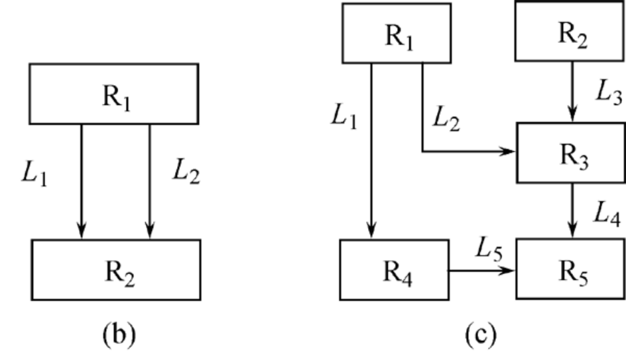
网状模型
数据库原理 11/07/26
与层次模型一样，网状模型中的每个结点也表示一个记录型，每个记录型可包含若干字段（实体的属性），结点间的有向连线表示记录（型）之间一对多的父子联系。
网状模型的双亲结点与孩子结点之间的联系不是唯一的，必须为每个联系命名，并指出与该联系有关的双亲记录和孩子记录。

Slide 57
网状模型
数据库原理 11/07/26
例如
学院
宿舍
人
父母
种植
砍伐
养育
赡养
学生
树
子女

Slide 58

网状模型
数据库原理 11/07/26
网状模型可以间接表示多对多联系，所采用的方法是将多对多联系直接分解成一对多联系。
例如：一个学生可以选修若干门课程，某一课程可以被多个学生选修，学生与课程之间是多对多联系。引进一个学生选课的联结记录，由3个数据项组成：学号、课程号、成绩，表示某个学生选修某一门课程及其成绩 。

Slide 59
网状模型
数据库原理 11/07/26
网状模型的主要优点有：
  能够更为直接地描述现实世界（如一个结点可以有多个双亲结点） ；
  具有良好的性能，存取效率较高。
网状模型的主要缺点有：
  结构比较复杂，而且随着应用规模的扩大，数据库的结构会变得越来越复杂，不利于最终用户掌握；
  操作语言比较复杂。

Slide 60
关系模型
数据库原理 11/07/26
对于层次模型和网状模型而言，数据之间的联系都是通过存取路径（即指针）实现的，应用程序在访问数据时必须选择适当的存取路径，因此用户必须了解系统结构的细节，加重了编写应用程序的负担。
1970年由美国IBM公司的E.F.Codd提出数据库系统的关系模型，开创了数据库关系方法和关系数据理论研究，为数据库技术奠定了理论基础。
关系模型是最重要的一种数据模型，也是目前主要采用的数据模型，是本课程的重点。

Slide 61
典型的关系数据库系统
数据库原理 11/07/26
  ORACLE
  SQL SEVER
  MySQL
  SYBASE
  INFORMIX
  DB/2
  COBASE
  PBASE
  EasyBase
  DM/2
  OpenBase ……

Slide 62
关系模型的数据结构
数据库原理 11/07/26
从用户观点看，关系模型由一组关系组成，每个关系的数据结构是一张规范化的二维表，它由行和列组成。
例如学生登记表：
学 号 | 姓 名 | 年 龄 | 性 别 | 系 名 | 年 级
2005004 | 王小明 | 19 | 女 | 社会学 | 2009
2005006 | 黄大鹏 | 20 | 男 | 商品学 | 2008
2005008 | 张文斌 | 18 | 女 | 法律 | 2010
… | … | … | … | … | …

Slide 63
关系模型的基本概念
数据库原理 11/07/26
关系（Relation）：一个关系对应一张二维表，每个关系有一个关系名。
元组（Tuple）：表中的一行即为一个元组。
属性（Attribute）：表中的一列即为一个属性，每个属性有一个名称即属性名。
学 号
学 号
学 号
姓 名
姓 名
姓 名
年 龄
年 龄
年 龄
性 别
性 别
性 别
系 名
系 名
系 名
年 级
年 级
年 级
2005004
2005004
2005004
王小明
王小明
王小明
19
19
19
女
女
女
社会学
社会学
社会学
2009
2009
2009
2005006
2005006
2005006
黄大鹏
黄大鹏
黄大鹏
20
20
20
男
男
男
商品学
商品学
商品学
2008
2008
2008
2005008
2005008
2005008
张文斌
张文斌
张文斌
18
18
18
女
女
女
法律
法律
法律
2010
2010
2010
…
…
…
…
…
…
…
…
…
…
…
…
…
…
…
…
…
…

Slide 64
关系模型的基本概念
数据库原理 11/07/26
码（Key）：也称为码键。表中的某个属性组，它可以唯一确定一个元组。
域（Domain）：属性的取值范围。
分量（Component）：元组中的一个属性值。
学 号
学 号
姓 名
姓 名
年 龄
年 龄
性 别
性 别
系 名
系 名
年 级
年 级
2005004
2005004
王小明
王小明
19
19
女
女
社会学
社会学
2009
2009
2005006
2005006
黄大鹏
黄大鹏
20
20
男
男
商品学
商品学
2008
2008
2005008
2005008
张文斌
张文斌
18
18
女
女
法律
法律
2010
2010
…
…
…
…
…
…
…
…
…
…
…
…

Slide 65
关系模型的基本概念
数据库原理 11/07/26
关系模式（Relational Schema）：通过关系名和属性名列表对关系进行描述，相当于二维表的表头部分（即表格的描述部分）。一般形式为： 关系名（属性1，属性2，…，属性n）
例如：学生（学号，姓名，年龄，性别，系名，年级）
学 号
姓 名
年 龄
性 别
系 名
年 级
2005004
王小明
19
女
社会学
2009
2005006
黄大鹏
20
男
商品学
2008
2005008
张文斌
18
女
法律
2010
…
…
…
…
…
…

Slide 66
实体间联系在关系模型中的表示
数据库原理 11/07/26
在关系模型中，实体以及实体间的联系都是用关系来表示的。
一对一联系：一般隐含在实体对应的关系中
例如：系与系主任间的一对一联系
系 (系号，系名，系主任)
一对多联系：一般隐含在实体对应的关系中
例如：系与学生之间的一对多联系
学生（学号，姓名，年龄，性别，系号，年级）
系 (系号，系名，办公地点)

Slide 67
实体间联系在关系模型中的表示
数据库原理 11/07/26
在关系模型中，实体以及实体间的联系都是用关系来表示的。
多对多联系：通常直接用一个关系表示
例如：学生与课程之间的多对多联系
学生（学号，姓名，年龄，性别，系号，年级）
课程（课程号，课程名，学分）
选修（学号，课程号，成绩）

Slide 68
关系模型中的规范化
数据库原理 11/07/26
关系模型要求关系必须是规范化的，即要求关系必须满足一定的规范条件，这些规范条件中最基本的一条就是：关系的每一个分量必须是一个不可分的数据项。
也就是说，不允许表中还有表。
例如图中工资和扣除是可分的数据项，就不符合关系模型要求。
职工号 | 姓名 | 职 称 | 工 资 |  |  | 扣 除 |  | 实 发
 |  |  | 基 本 | 津 贴 | 职务 | 房 租 | 水 电
86051 | 陈 平 | 讲 师 | 1305 | 1200 | 50 | 160 | 112 | 2283
……

Slide 69
关系模型的数据操作和完整性约束
数据库原理 11/07/26
关系模型的数据操作包括：查询、插入、删除和更新。
在关系模型中，数据操作是集合操作，操作对象和操作结果都是关系，即若干元组的集合。
关系模型将存取路径对用户隐蔽，用户只要指出“干什么”，而不必详细说明“怎么干”。
关系的完整性约束条件包括三大类：
实体完整性、参照完整性、用户定义的完整性。

Slide 70
关系模型的主要优点
数据库原理 11/07/26
关系模型建立在严格的数学概念的基础之上；
关系模型的概念单一，数据结构简单、清晰，用户易懂易用：
  实体和各类联系都用关系来表示；
  对数据的检索结果也是关系；
关系模型的存取路径对用户透明：
  具有更高的数据独立性，更好的安全保密性；
  简化了程序员的工作和数据库开发建立的工作。

Slide 71
关系模型的主要缺点
数据库原理 11/07/26
存取路径对用户透明导致查询效率往往不如非关系数据模型；
提高性能，必须对用户的查询请求进行优化，增加了开发DBMS的难度。
不过，对于用户来说，不必过多考虑这些系统内部的优化技术细节。

Slide 72
本章的主要内容
数据库原理 11/07/26
  1.1 数据库系统概述
  1.2 数据模型
  1.3 数据库系统结构
  1.4 数据库系统的组成
  1.5 小结
DBS模式的概念
DBS的三级模式结构
DB的二级映像功能与数据独立性

Slide 73
数据库系统结构
数据库原理 11/07/26
考察DBS的结构可以有多种不同的层次或不同的角度。
  从数据库管理系统角度看，DBS通常采用三级模式结构，这是数据库管理系统内部的系统结构。
  从数据库最终用户角度看，数据库系统的结构分为单用户结构、主从式结构、分布式结构、客户/服务器结构、浏览器/应用服务器/数据库服务器多层结构等，这是DBS外部的体系结构。

Slide 74
一、数据库系统模式
数据库原理 11/07/26
数据模型中有“型” 和“值” 的概念：
  型(Type)：对某一类数据的结构和属性的说明
  值(Value)：是型的一个具体赋值
例如， 学生记录型：
（学号，姓名，性别，系别，年龄，籍贯）
一个学生记录值：
（900201，李明，男，计算机，22，江苏）

Slide 75
模式
数据库原理 11/07/26
模式：
  数据库逻辑结构和特征的描述
  是型的描述，不涉及值
  反映的是数据的结构及其联系
  模式是相对稳定的
模式的一个实例（Instance）—— 值：
  模式的一个具体值
  反映数据库某一时刻的状态
  同一个模式可以有很多实例
  实例随数据库中的数据的更新而变动

Slide 76
模式
数据库原理 11/07/26
例如：在学生选课数据库模式中，包含学生记录、课程记录和学生选课记录
2003年的一个学生选课数据库实例，包含：
  2003年学校中所有学生的记录
  学校开设的所有课程的记录
  所有学生选课的记录
2002年的学生选课数据库实例与2003年的学生选课数据库实例是不同的

Slide 77
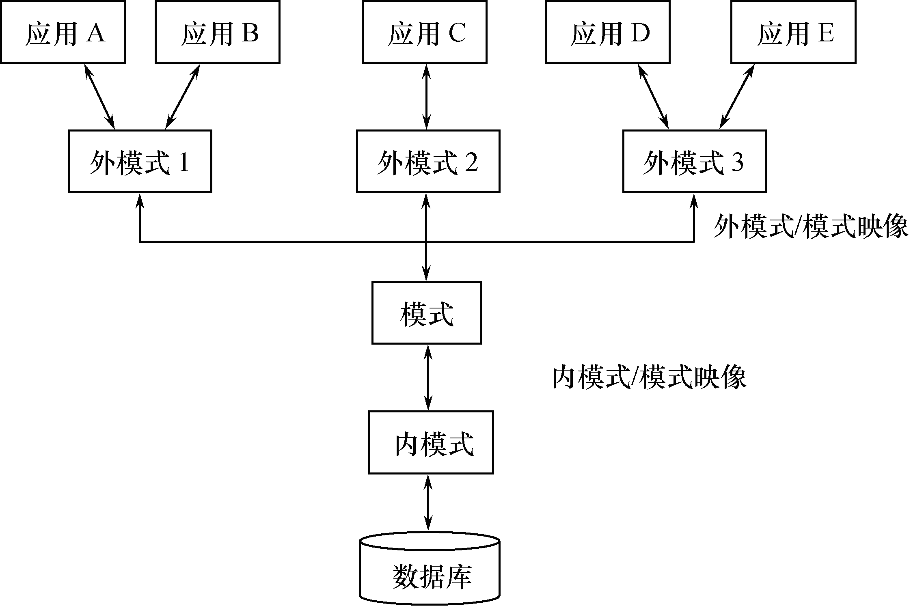
二、数据库系统的三级模式结构
数据库原理 11/07/26
DBS的三级模式结构是指DBS是由
  外模式（External Schema）
  模式（Schema）
  内模式（Internal Schema）
三级构成。

Slide 78
1. 模式
数据库原理 11/07/26
模式（Schema）
  也称为逻辑模式，是数据库中全体数据的逻辑结构和特征的描述，所有用户的公共数据视图，综合了所有用户的需求。
  一个数据库只有一个模式。
  模式是数据库系统模式结构的中间层，与数据的物理存储细节和硬件环境无关，与具体的应用程序、开发工具及高级程序设计语言无关。
Notes:
是数据库数据在逻辑级上的视图，统一综合考虑所有用户需求，
定义模式时不仅要定义数据的逻辑结构，如：数据记录由哪些数据项构成，数据项的名字、类型、取值范围等；
而且要定义数据之间的联系；定义与数据有关的安全性、完整性要求

Slide 79
2. 外模式
数据库原理 11/07/26
外模式（External Schema）
  也称子模式或用户模式，是数据库用户（包括应用程序员和最终用户）使用的局部数据的逻辑结构和特征的描述，是数据库用户的数据视图，是与某一应用有关的数据的逻辑表示。
  外模式介于模式与应用之间 。

Slide 80
2. 外模式
数据库原理 11/07/26
模式与外模式的关系：一对多
  外模式通常是模式的子集
  一个数据库可以有多个外模式。反映了不同的用户的应用需求、看待数据的方式、对数据保密的要求。
  对模式中同一数据，在外模式中的结构、类型、长度、保密级别等都可以不同 。
外模式与应用的关系：一对多
  同一外模式也可以为某一用户的多个应用系统所使用
  一个应用程序只能使用一个外模式
Notes:
各个用户的数据视图，如果不同的用户在应用需求、看待数据的方式、对数据保密的要求等方面存在差异，其外模式不同；
每个用户只能看见和访问对应的外模式中的数据，其余数据不可见；是保证数据库安全性的一个有力措施

Slide 81
3. 内模式
数据库原理 11/07/26
内模式（Internal Schema）
  也也称存储模式，是数据物理结构和存储方式的描述，是数据在数据库内部的表示方式，包括：
    记录的存储方式（堆存储，按某个属性值升序…）；
    索引的组织方式（ 按照B+树索引，hash索引…）；
    数据是否压缩存储；
    数据是否加密；
    数据存储记录结构的规定，(定长、变长，一个记录不能跨物理页存储) 等等
  一个数据库只有一个内模式

Slide 82
三级模式的关系
数据库原理 11/07/26
数据按外模式的描述提供给用户，
按内模式的描述存储在磁盘中，
而模式则提供了连接这两级的相对稳定的中间观点，并使得两级中任何一级的改变不受另一级的牵制。

Slide 83
三、数据库的二级映像功能
数据库原理 11/07/26
DBS的三级模式是对数据的3个抽象级别，它把数据的具体组织留给DBMS管理，使用户能够逻辑并抽象地处理数据，而不必关心数据在计算机中的具体表示方式与存储方式。
为了能够在系统内部实现这3个抽象层次的联系和转换，DBMS在这三级模式之间提供了二层映像：
  外模式／模式映像
  模式／内模式映像
这二层映像保证了DBS中的数据能够具有较高的逻辑独立性和物理独立性。

Slide 84
1. 外模式／模式映象
数据库原理 11/07/26
模式描述了数据的全局逻辑结构
外模式描述了数据的局部逻辑结构
同一个模式可以有任意多个外模式。
每一个外模式，数据库系统都有一个外模式／模式映象，定义外模式与模式之间的对应关系。
这些映象定义通常包含在各自外模式的描述中。

Slide 85
1. 外模式／模式映象
数据库原理 11/07/26
外模式／模式映象用途：保证数据的逻辑独立性
  当模式改变时（增加新的关系、新的属性、改变属性的数据类型等），数据库管理员修改有关的外模式／模式映象，可以使外模式保持不变；
  应用程序是依据数据的外模式编写的，从而应用程序不必修改，保证了数据与程序的逻辑独立性，简称数据的逻辑独立性。

Slide 86
2. 模式／内模式映象
数据库原理 11/07/26
模式／内模式映象定义了数据全局逻辑结构与存储结构之间的对应关系。例如，说明逻辑记录和字段在内部是如何表示的。
数据库中模式／内模式映象是唯一的，该映象定义通常包含在模式描述中。
模式／内模式映象的用途：保证数据的物理独立性
  当数据库的存储结构改变了（例如选用了另一种存储结构），数据库管理员修改模式／内模式映象，使模式保持不变；
  应用程序不受影响。保证了数据与程序的物理独立性，简称数据的物理独立性。

Slide 87
本章的主要内容
数据库原理 11/07/26
  1.1 数据库系统概述
  1.2 数据模型
  1.3 数据库系统结构
  1.4 数据库系统的组成
  1.5 小结

Slide 88
数据库系统的组成
数据库原理 11/07/26
DBS一般由以下几个部分组成：
硬件平台及数据库
  硬件环境-仓库
软件
  数据库管理系统（及其开发工具）－管理制度、运行规则
  操作系统-仓库的运营场所
  应用系统－使用仓库的公司
人员
  数据库管理员、系统分析员、数据库设计人员－仓库管理员
  应用程序员、最终用户－使用仓库的公司的人员

Slide 89
硬件平台及数据库
数据库原理 11/07/26
DBS对硬件资源的要求：
  运行要求：足够大的内存－运行操作系统、DBMS的核心模块、数据缓冲区和应用程序；
  存储要求：足够大的外存－足够大的磁盘来存放OS、DB及备份、DBMS、应用系统；足够大的光盘（或磁带、软盘）来做数据备份；
  传输要求：较高的通道能力，提高数据传送率

Slide 90
软件
数据库原理 11/07/26
DBS的软件主要包括 ：
  DBMS
  支持DBMS运行的操作系统
  与数据库接口的高级语言及其编译系统
  以DBMS为核心的应用开发工具
  为特定应用环境开发的数据库应用系统

Slide 91
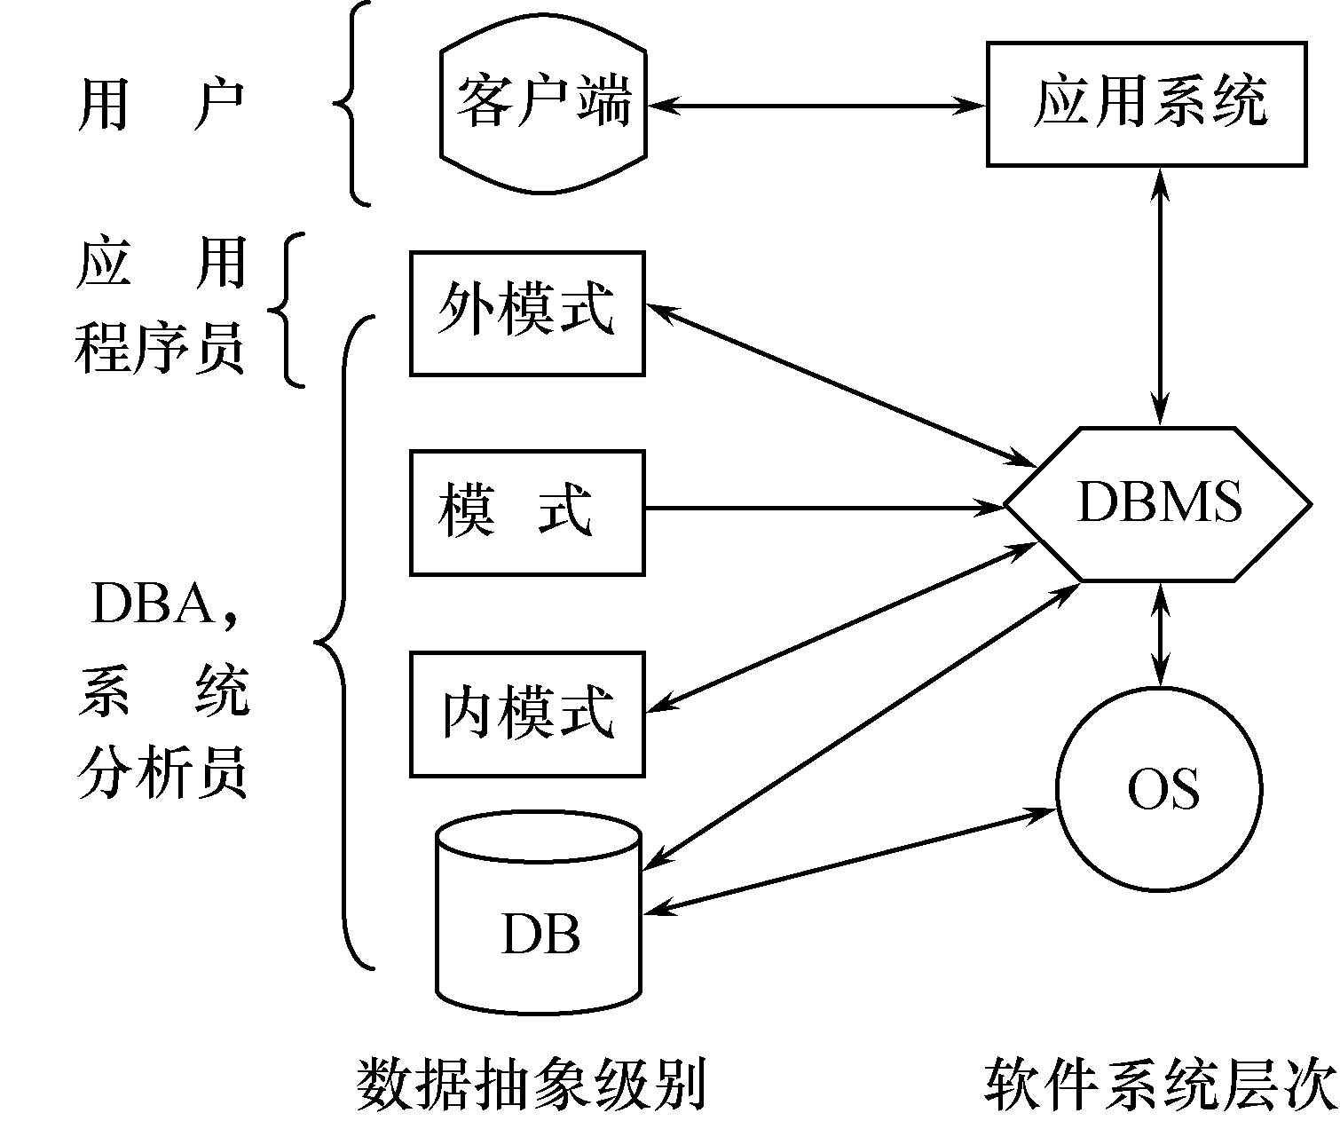
人员
数据库原理 11/07/26
开发、管理和使用DBS的人员主要是 ：
  DBA（数据库管理员） — 运行中的管理人员
  系统分析员和数据库设计人员
  应用程序员
  最终用户 — 使用人员
开发人员

Slide 92
DBA（数据库管理员）
数据库原理 11/07/26
DBA的具体职责：
  决定数据库中的信息内容和结构
  决定数据库的存储结构和存取策略
  定义数据的安全性要求和完整性约束条件
  监控数据库的使用和运行
  数据库的改进和重组重构

Slide 93
系统分析员和数据库设计人员
数据库原理 11/07/26
系统分析员
  负责应用系统的需求分析和规范说明
  与用户及DBA协商，确定系统的硬软件配置
  参与数据库系统的概要设计
数据库设计人员
  参加用户需求调查和系统分析
  确定数据库中的数据
  设计数据库各级模式

Slide 94
最终用户
数据库原理 11/07/26
最终用户通过应用系统的用户接口使用数据库
  偶然用户 —— 企业或组织机构的高中级管理人员
    不经常访问数据库，但每次访问数据库时往往需要不同的数据库信息
  简单用户 —— 银行的职员、机票预定人员、旅馆总台服务员
    主要工作是查询和更新数据库
  复杂用户 ——工程师、科学家、经济学家、科技工作者等
    直接使用数据库语言访问数据库，甚至能够基于数据库管理系统的API编制自己的应用程序

Slide 95
本章的主要内容
数据库原理 11/07/26
  1.1 数据库系统概述
  1.2 数据模型
  1.3 数据库系统结构
  1.4 数据库系统的组成
  1.5 小结

Slide 96
小结
数据库原理 11/07/26
数据库系统概述
  数据库的基本概念
  数据管理的发展过程
数据模型
  数据模型的三要素
  概念模型， E-R 模型
  三种主要数据库模型
数据库系统的结构
  数据库系统三级模式结构
  数据库系统两层映像系统结构
数据库系统的组成

Slide 97
作业
数据库原理 11/07/26
P33页
  1，5，6，8，13 ，15，18

